Slide 1
Workbench 사용방법

Slide 2
Workbench
SQL 실행 및 ERD를 작성 할 수 있는 툴

Slide 3
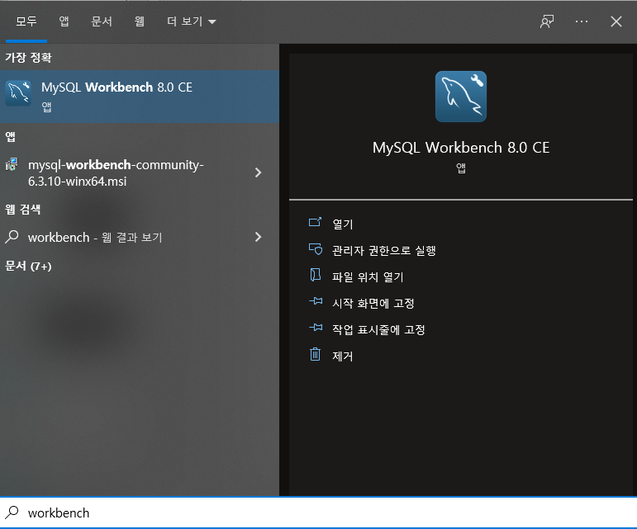
Workbench
실행
- 시작 -> workbench
-> MySQL Workbench 8.0 CE 클릭

Slide 4
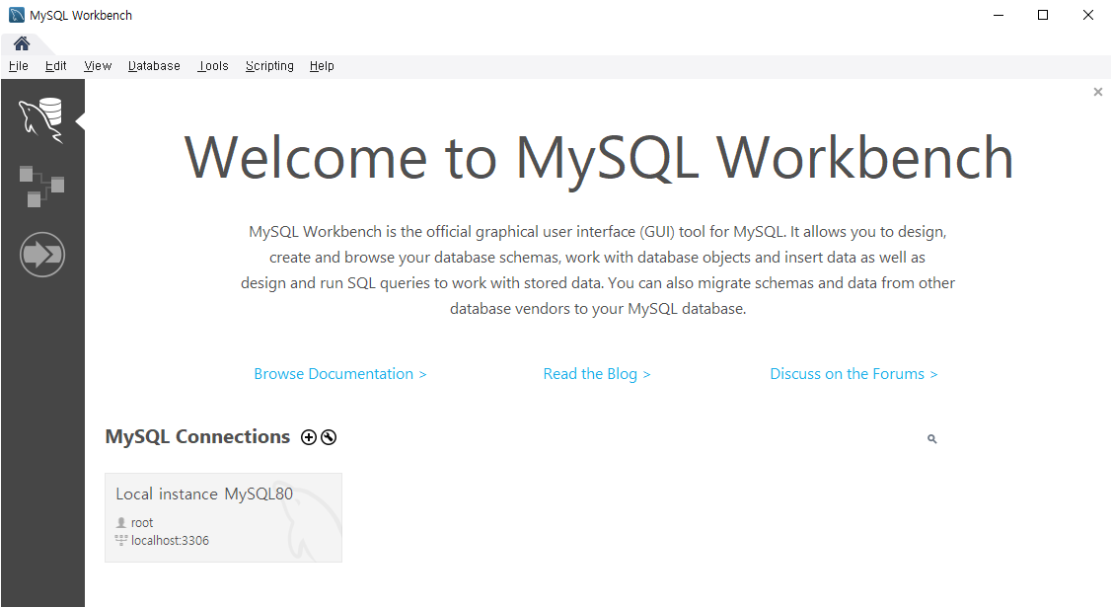
Workbench
실행

Slide 5
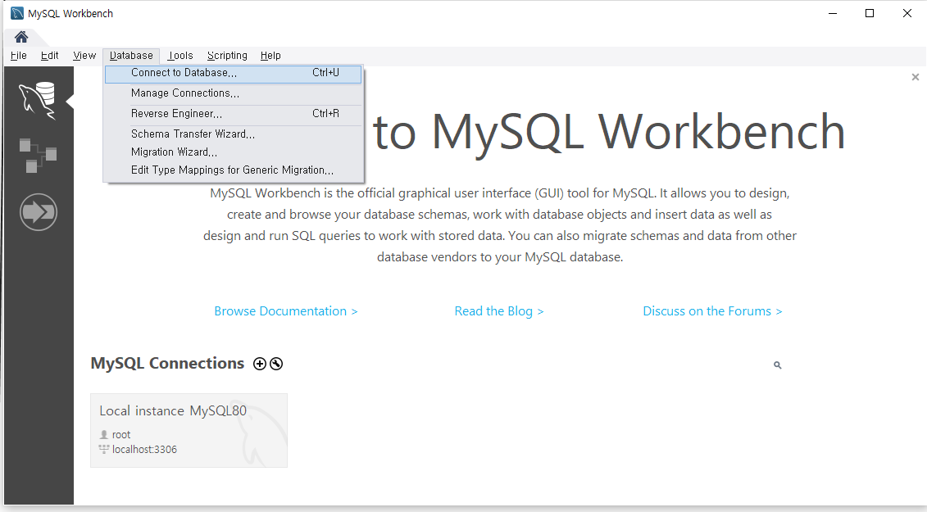
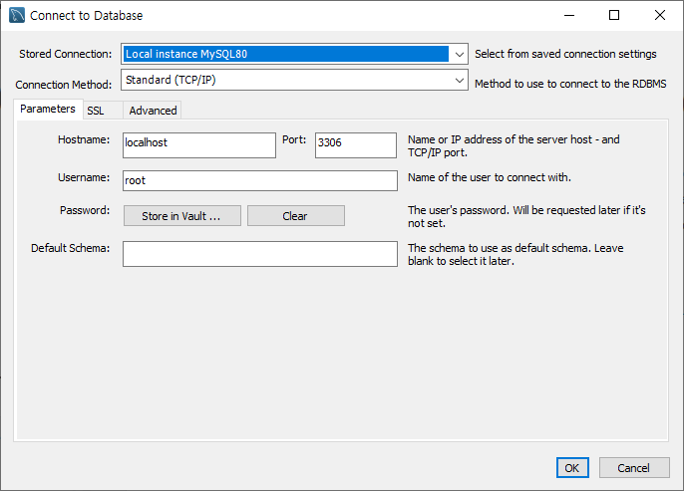
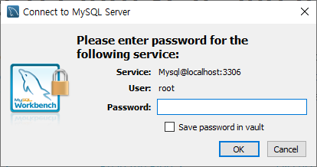
Workbench
실행

Slide 6
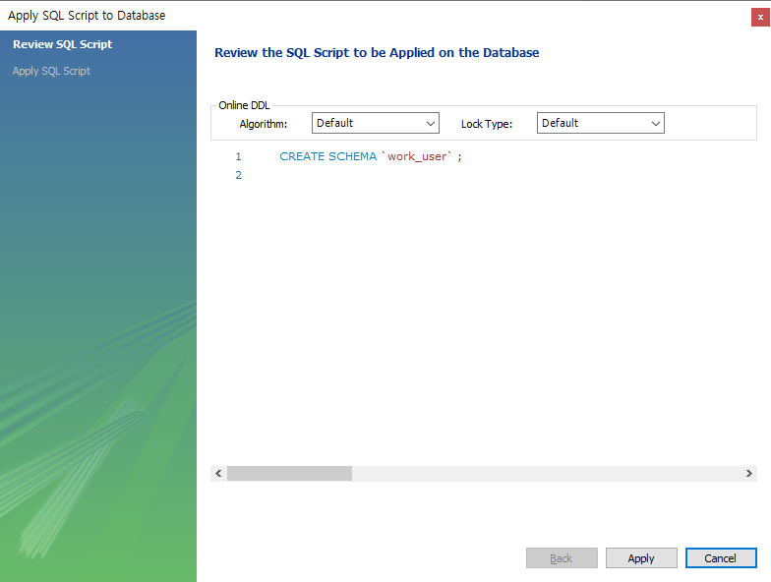
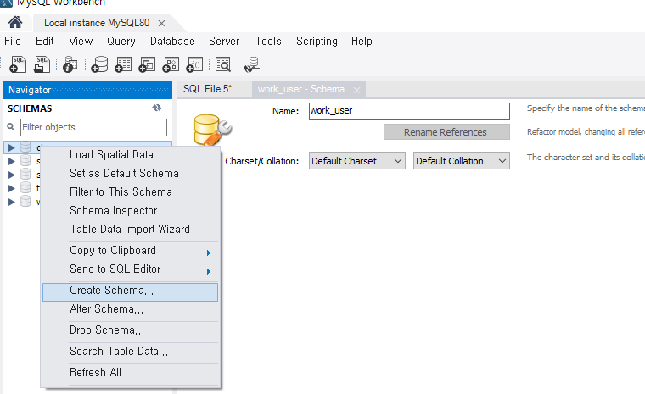
Workbench
데이터베이스 생성

Slide 7
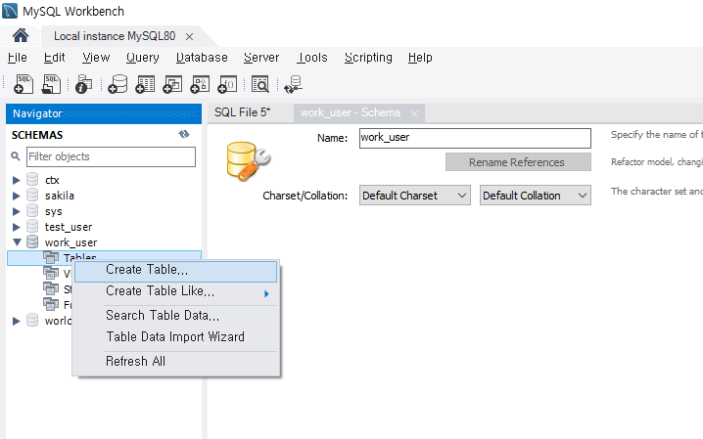
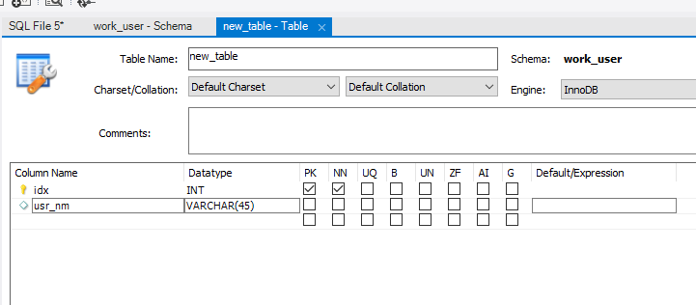
Workbench
테이블 생성

Slide 8
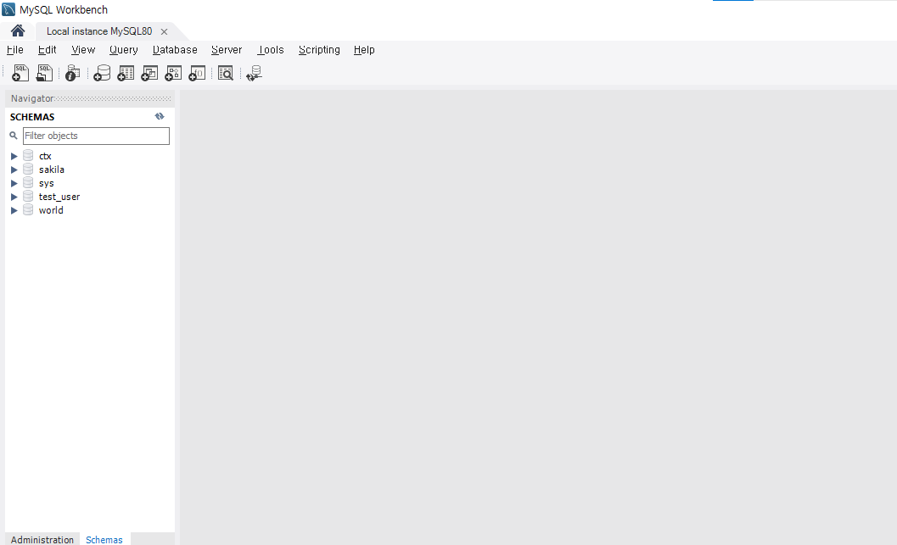
Workbench
쿼리실행

Slide 9
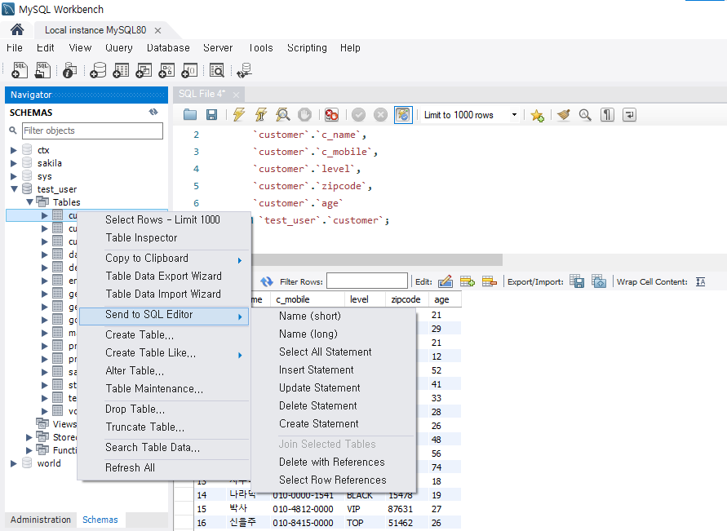
Workbench
쿼리 생성

Slide 10
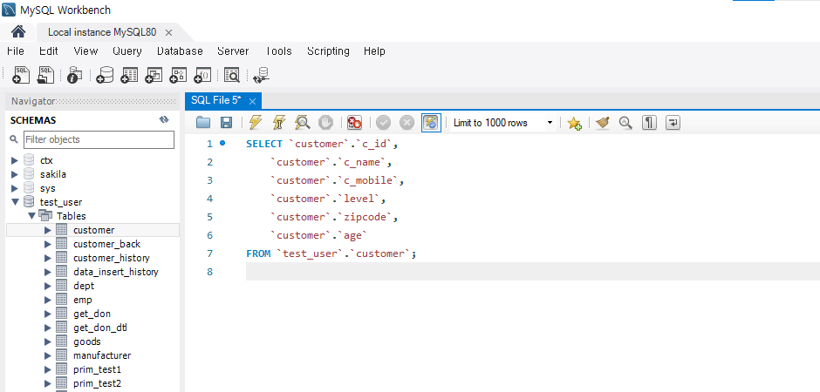
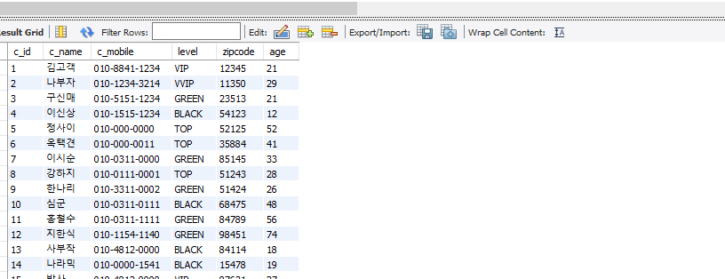
Workbench
쿼리 생성 - 실행

Slide 11
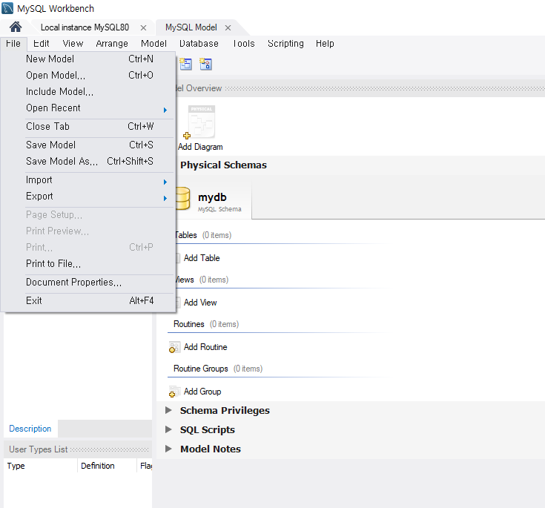
Workbench
데이터베이스 모델

Slide 12
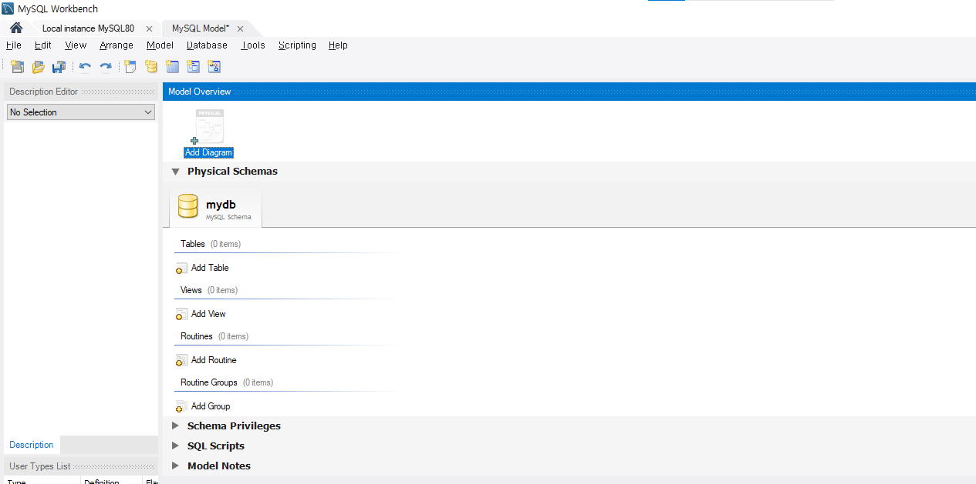
Workbench
데이터베이스 모델 생성

Slide 13
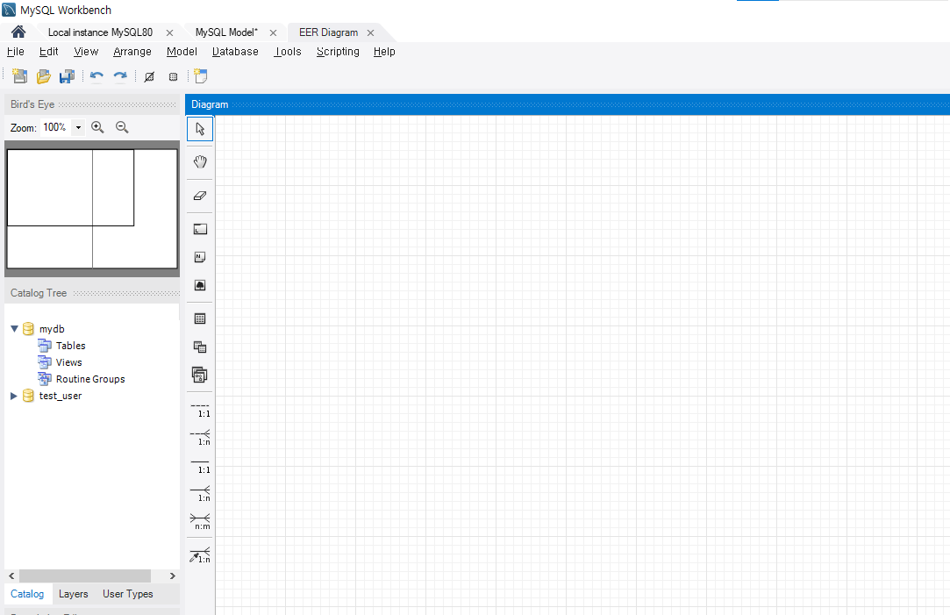
Workbench
데이터베이스 테이블 생성

Slide 14
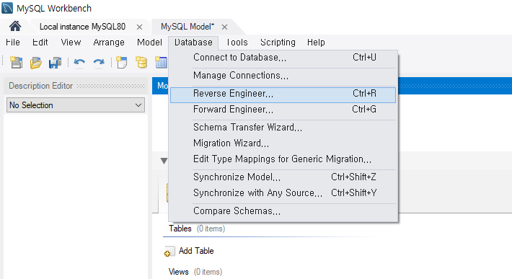
Workbench
데이터베이스 리버스엔지니어

Slide 15
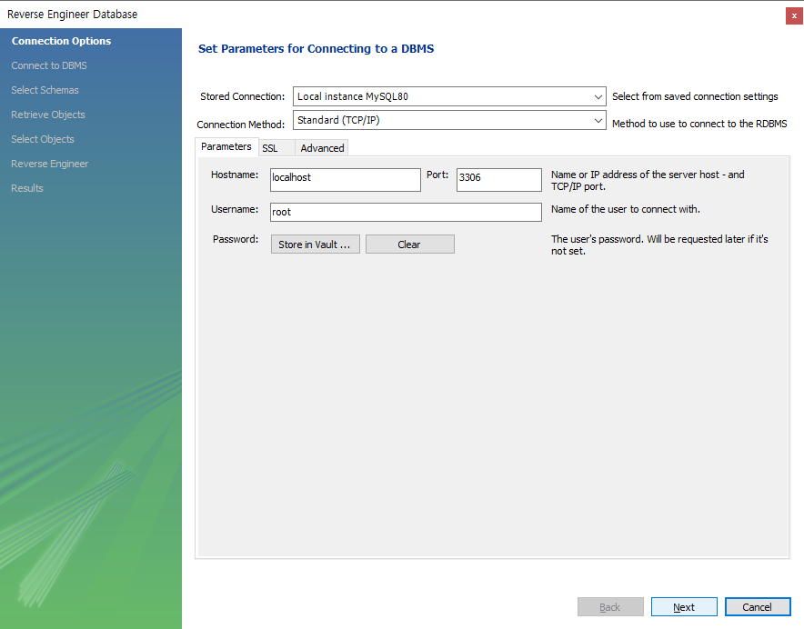
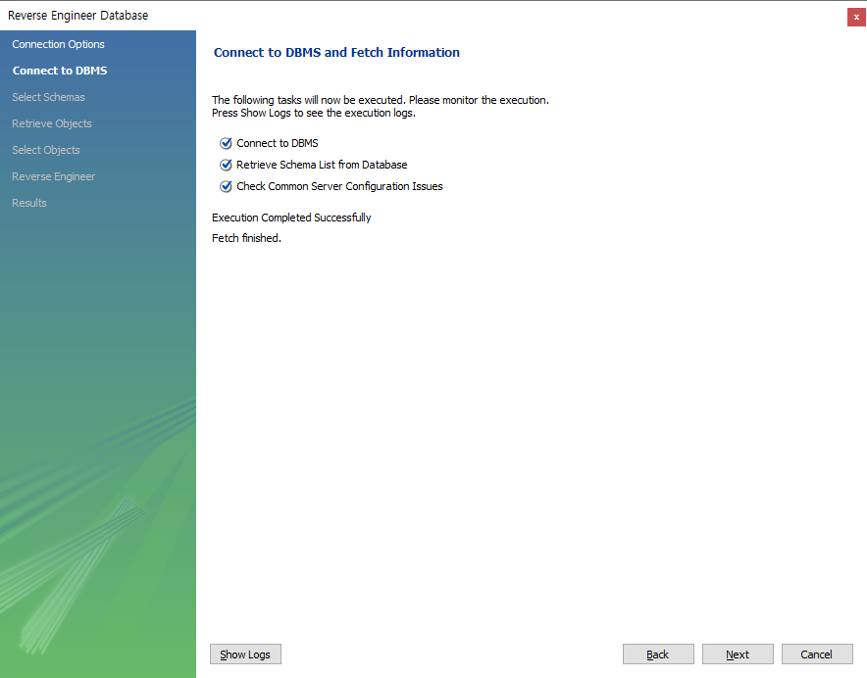
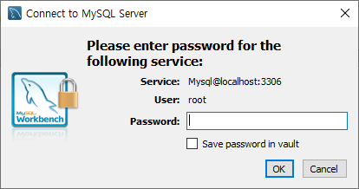
Workbench
데이터베이스 리버스엔지니어

Slide 16
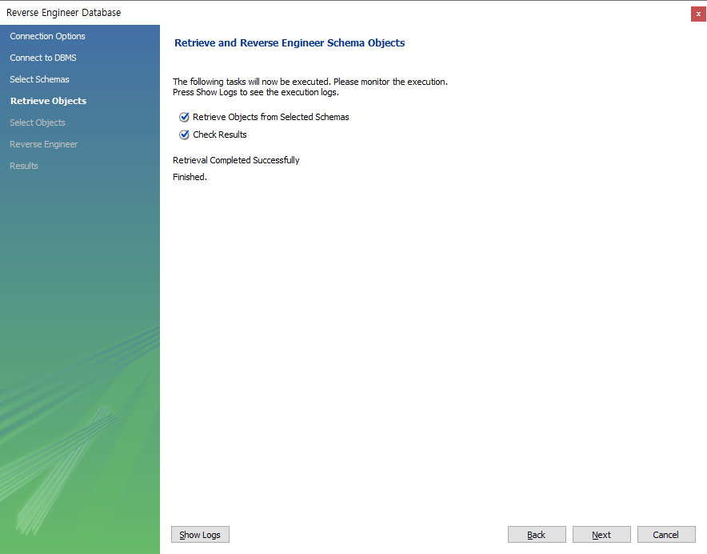
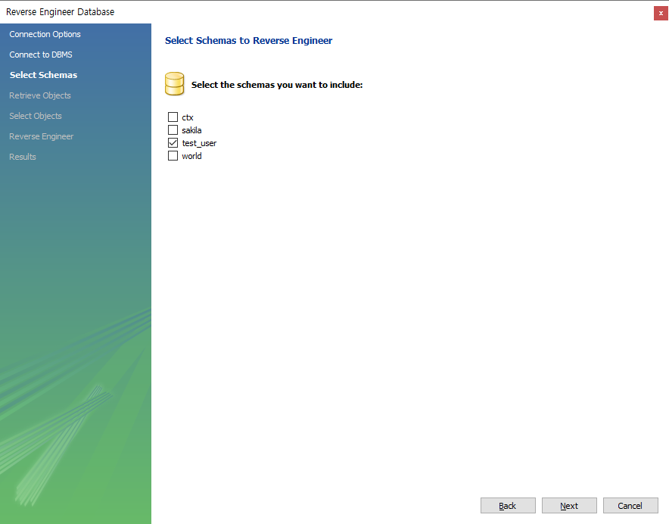
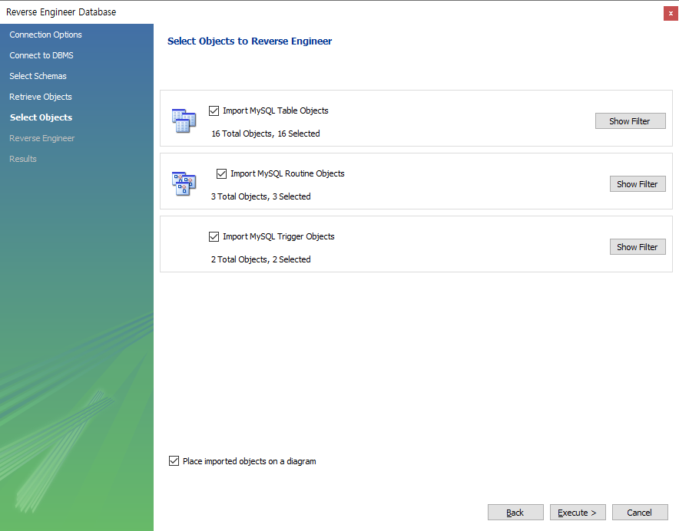
Workbench
데이터베이스 리버스엔지니어

Slide 17
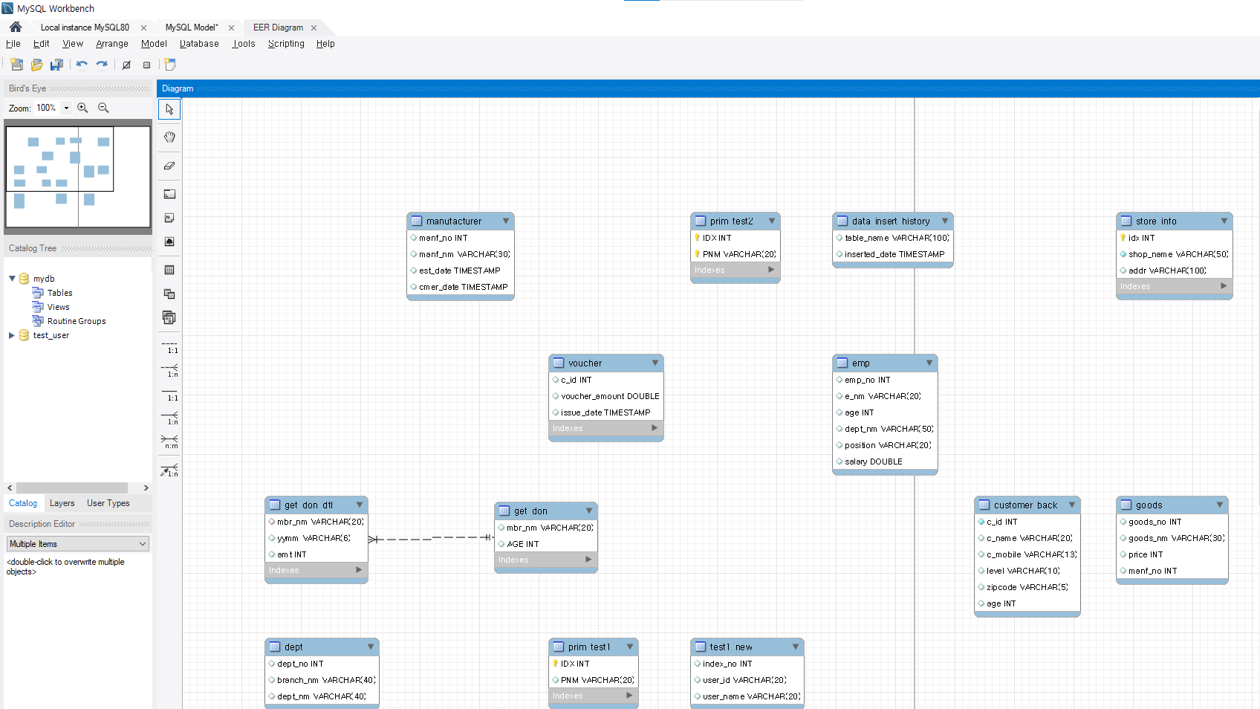
Workbench
데이터베이스 리버스엔지니어

